Slide 1
Homework 5(2015/04/13)
作者：邱頎夫
學號：103021045
完成時間：2015/04/18 00:47

Slide 2
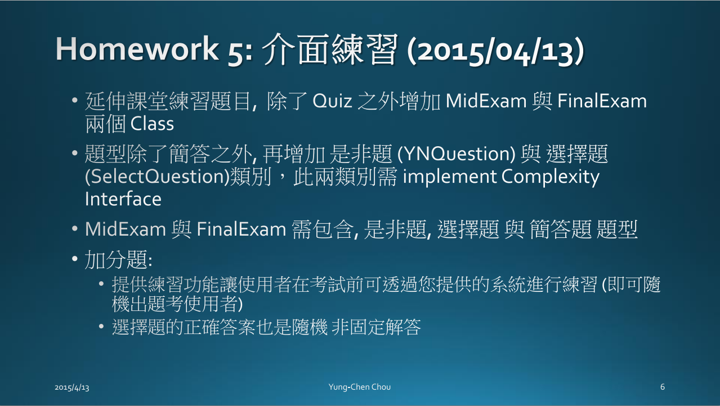

Slide 3
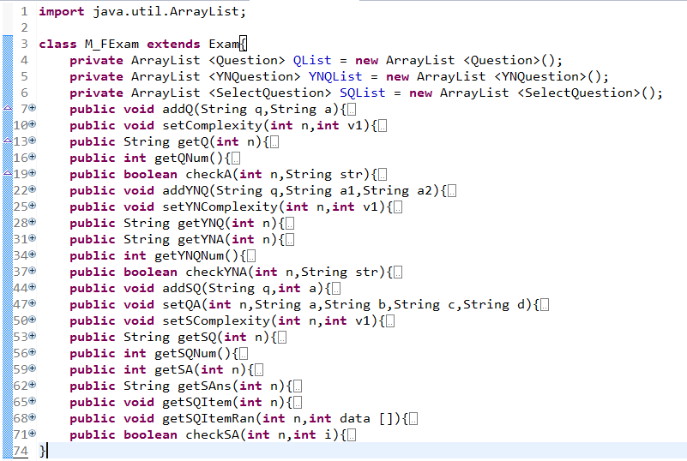
這是期中考 &期末考 的部分，因為實在相同所以期末考就直接與這個連用。
裡面有包含 YNQuestion 類別、SelectQuestion 類別

Slide 4
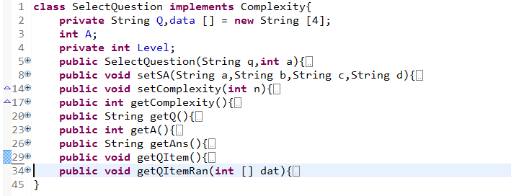
這是選擇題 的部分。
也實作 Complexity 類別。

Slide 5
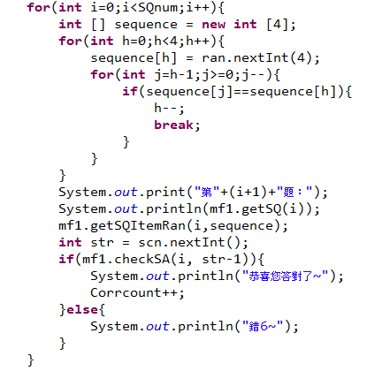
而加分題的地方，用兩個for迴圈並以亂處不重複 然後加入新int陣列中再帶入舊的陣列中顯示出來。並在顯示的過程中將原先的答案覆寫。

Slide 6
謝謝~
Thank you~

